Slide 1

MTK驱动架构分析
MTK软件培训课程（三）
张雷
2005.11

Slide 2
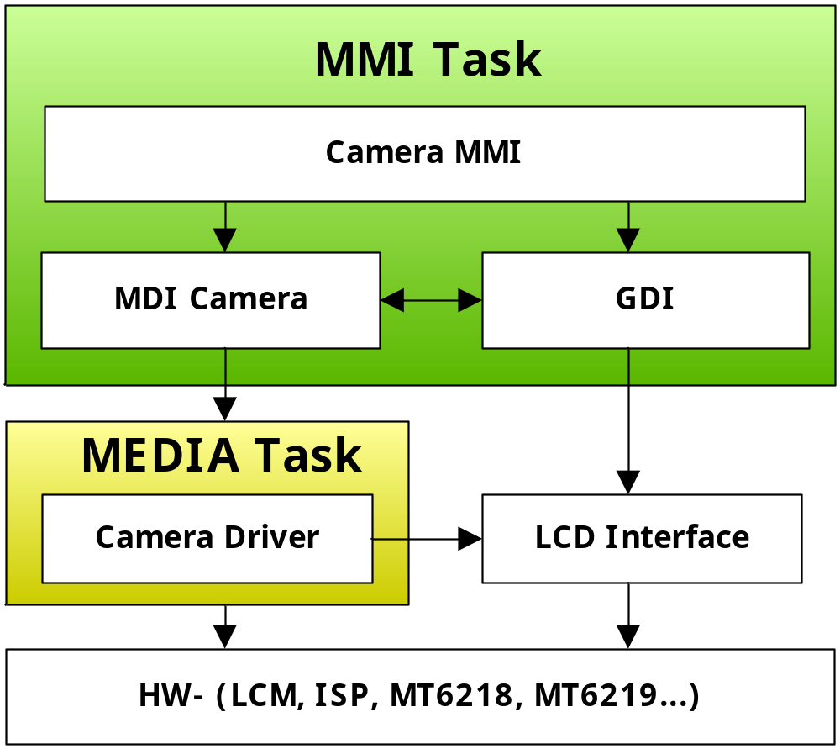
Camera程序架构

Slide 3

Camera程序架构
MMI task
  Camera APP：控制应用程序逻辑
  MDI：应用程序接口层，直接操作Camera feature
  GDI： 处理Multi-layer，实现OSD
Media task
  调用Camera驱动程序的接口层
  Camera Driver
    控制Camera Backend IC，Sensor以及LCD硬件
LCD interface
  控制LCM

Slide 4

Camera MMI
Camera MMI层实现Camera的应用程序的逻辑，控制Camera的各种状态。
  应用程序实现了Camera的状态机，包括了preview，capture，save confirm，save down，cout down，exit等各种状态控制。
  绘制Camera的OSD层
  实现连拍、延迟拍摄等功能
  实现对音频，LED，LCD的逻辑控制

Slide 5
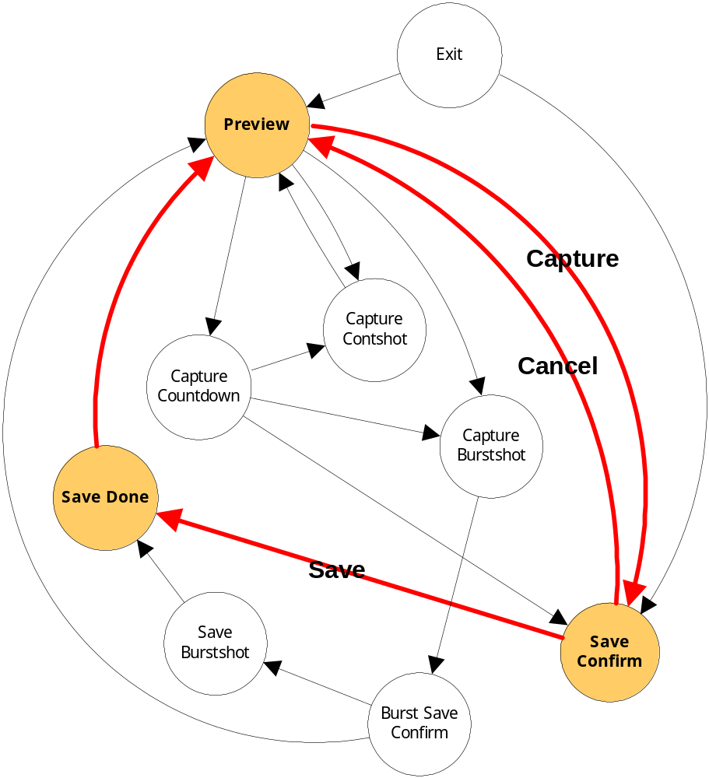
Camera MMI 状态机（capture）

Slide 6
Camera MMI
说明
  Camera MMI仅控制程序的逻辑，并避免去使用Camera Feature。比如说进入preview， Camera MMI仅仅是向MDI接口模块发送一个Preview的请求，并将自己的数据结构传给MDI层，再由MDI层向Media task层发送请求，并最终调用到驱动程序来控制芯片实现preview。
  OSD是通过GDI层来绘制的，因为GDI支持最大4层的图像叠加

Slide 7
Media Device Interface
MDI模块是Media Device Interface的缩写。MDI模块的作用是向多媒体APP程序提供一个简单易用的API，使得应用程序编程更加容易。
MMI程序员在编程的时候可以不用知道MMI如何同Media Task或其他的Drvier如何进行通信。
MDI模块分为MDI Audio和MDI Camera。

Slide 8
Camera MDI
Camera MDI提供Camera相关的API，它有以下几个主要的作用：
  提供简单易用的Camera接口
  负责从MMI task向Media Task发送并处理消息
  负责过滤和转换从Camera app到Media Task的数据

Slide 9
MDI的消息处理
MDI在处理了APP的数据以后最终要和Media Task进行通信，它通过cam_send_XXX_req()函数向Media Task线程发一条消息，并将MMI task线程阻塞，在收到Media Task线程的相应以后，再将MMI task恢复到就绪状态。
阻塞MMI的命令是CAM_WAIT_EVENT (XXX)，当Media task 调用CAM_SET_EVENT (XXX)时，恢复MMI线程。

Slide 10
Preview实现
下面我们来看看Preview函数从上层到底层的调用
  mmi_camera_preview_start（MMI逻辑控制） → mdi_camera_preview_start（数据转换） → mdi_camera_preview_start_internal（数据打包,OSD层绘制，设置当前LCD的ID） →
  media_cam_preview（发消息，阻塞MMI线程）
  cam_send_preview_req（消息排队）→
  med_task_main（检查消息）→
  med_main→cam_main→（识别消息）
  cam_preview_req_hdlr（消息处理，控制驱动程序）

Slide 11
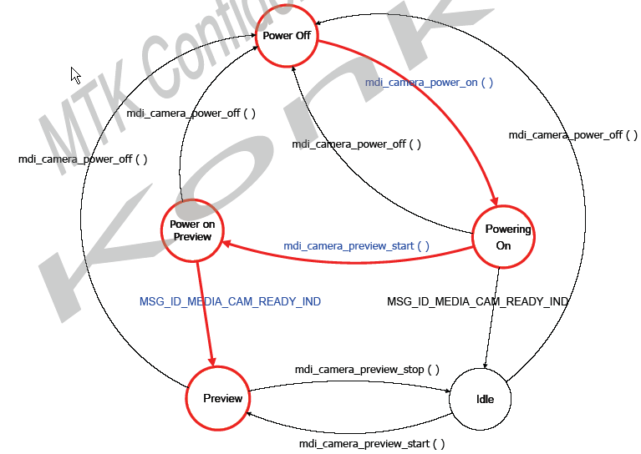
Prview的状态机

Slide 12
MSG handler函数
我们可以注意到cam_preview_req_hdlr对可能出错的各种情况做了判断，并在程序设计的时候尽量的去考虑实时性。
Msg handler对各种逻辑的判断，并不涉及太多的硬件特性，更多的是对消息逻辑的控制，在一定时间没有驱动程序相应，或者Power check失败等情况，就返回并通过SetEvent来释放被阻塞的MMI线程。
MSG handler函数属于Media task模块

Slide 13
Graphics Device Interface
MTK的画图功能有两套体系，一套是pixtel的体系，另一套是GDI。Pixtel的体系比较老，它只能画单层的图像，如果你想进行图像叠加，只能自己写程序来实现。而GDI体系由于有硬件的支持，它可以处理最多4个层数据的叠加，有很强的表现能力。
硬件支持有：DMA的传输，图片硬件解码，以及2D加速器等。

Slide 14
GDI应用
大部分的菜单使用Pixtel_UI来绘制，因为没有必要使用复杂的GDI。
Camera程序必须使用GDI来实现，因为MTK的Camera驱动程序比较特殊，我看过的大部分手机都不支持在Preview区域以内的地方叠加东西（象框除外）。也就是说一般的手机只支持两层叠加的OSD，因为有了GDI，MTK支持3层叠加。
除了Camera模块外，Idle screen和Media Player等也使用GDI。

Slide 15
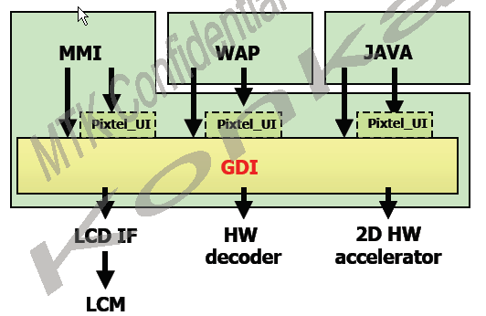
GDI和pixtel_UI的关系

Slide 16
GDI的实现
使用GDI_HANDLE，gdi_handle来操作GDI对象，GDI的对象可以是layer,gif, jpeg等。
GDI函数返回一个GDI_RESULT
GDI函数使用互斥来保护，进入GDI函数时调用GDI_ENTER_CRITICAL_SECTION（）退出函数时调用GDI_EXIT_CRITICAL_SECTION（）

Slide 17
Media Task
Media Task模块分成4个部分：
  Camera
  Audio
  Image
  Video

Slide 18
Media Task
Media Task模块有以下的作用：
  管理硬件资源（camera,audio,ect.），为上层程序提供方便和统一的接口。
  使用一个单独的线程，能更好的处理实时性很强的任务，如Camera,Audio,jpeg decoder。
  Media Task封装了硬件驱动程序的API，使得其他的线程可以方便的调用。
  Mp3的背景播放功能，也是通过Media Task实现
Media Task功能很强，管理方便，但它也不是完美无缺的
  Camera和Mp3播放不能同时使用
  讲另一个Audio和Image解码冲突的案例

Slide 19
Media Task的由来
Media Task线程从med_create开始创建，其实med_create函数只是将入口地址传递给库里的函数，由里面的函数来创建线程。
Med_create中传入了以下的函数：
  med_task_main, /* 线程入口，消息泵 */
  med_init, /* 初始化 ，指定空间分配*/
  NULL, /* 线程配置 */
  med_reset, /* 重设 */
  NULL, /* 线程结束 */

Slide 20
Media Task消息
med_task_main函数是Media Task的消息泵。这里是一个无限循环，不停从消息队列中获取消息分发消息。
  从消息队列中获取消息，通过receive_msg_ext_q函数来实现
  设置当前活动模块，通过stack_set_active_module_id
  分发消息，通过消息号，找到对应的消息处理函数，使用med_main函数。程序里面有很大的一个消息索引
  释放返回消息数据内存区域，free_ilm

Slide 21
Media Task消息
从med_main→cam_main→相应的消息处理函数，这时从MDI发过来的一个消息才被识别，并进入相应的消息处理函数。
这时，我们回过头来再来看我们前面在MDI章节所分析的Preview实现的例子，会更清晰一些。
原来的例子：Preview实现

Slide 22
Media Task消息
消息列表：
  MSG_ID_MEDIA_CAM_POWER_UP_REQ:
  MSG_ID_MEDIA_CAM_POWER_DOWN_REQ:
  MSG_ID_MEDIA_CAM_PREVIEW_REQ:
  MSG_ID_MEDIA_CAM_STOP_REQ:
  MSG_ID_MEDIA_CAM_CAPTURE_REQ:
  MSG_ID_MEDIA_CAM_SET_PARAM_REQ:
  MSG_ID_MEDIA_CAM_SET_FLASH_REQ:
  MSG_ID_MEDIA_CAM_EVENT_IND(在ISP模式下使用)

Slide 23
状态机

Slide 24
Ext_camera.c
Media Task Camera主要有两个文件，前面所讲的都是Cam_msg_handler.c部分。还有一个在更底层一些的Ext_camera.c文件。虽然都属于Media Task模块，但两个文件的分工不同：
  Cam_msg_handler.c主要负责处理和控制消息
  Ext_camera.c文件则主要是封装驱动程序，并负责控制LCD和Camera状态的逻辑。此文件里的函数基本上和Cam_module.c驱动文件里的函数一一对应，它抽取出了每个函数的一些共性的东西（主要是对芯片状态的控制和对LCD的控制），使得在对Cam_module.c编程的时候仅需要考虑和backend IC硬件相关的东西。

Slide 25
Media Task Camera作用
Media Task Camera具有以下一些作用：
  封装了Camera驱动程序
  控制了消息循环
  进行出错判断，控制一些超时等待以及硬件错误的处理逻辑
  不改变原来Media Task架构的前提下，我们也可以配置一些关键的参数（见med_global.h中的可配置参数）

Slide 26
Media Task Camera

Slide 27
Media Task总结
总结
  在充分的了解了Media Task的作用和工作流程以后，应用程序和驱动程序的编程都变成了一件非常的轻松的事情。
  我觉得Media Task并非是不可扩展或不可更改的，如果我们对它有了充分的了解以后，也可以在它的状态机中定制一些自己的东西。

Slide 28
Media Task总结
在我们进行200万以上的高象素的Camera驱动程序评估的时候已经发现了Media Task的一些小问题，Media Task程序原来的架构是很浪费内存空间。这成为我们平台实现高象素Camera的一个瓶颈，于是我们又针对Core Logic芯片的特性对Media Task的Camera部分进行了一些改进。（在后面的章节，再详细介绍这部分内容）

Slide 29
Camera硬件架构
Camera模块硬件在手机上的基本架构有三种：
  Baseband控制LCD+Sensor，Baseband有jpeg的编解码功能（如6219），这种架构的编程相对简单。
  Baseband控制LCD+Backend IC，Backend IC控制Sensor。这时Backend IC的处理能力会相对较弱，硬件结构也比较简单（如PAP1301）。
  Baseband控制Backend IC，并且在非Camera模式下Baseband控制LCD，在Camera模式下Backend IC控制LCD进行各种操作。目前的大部分backend IC都是这样的硬件架构（如CL71x和VC05xx系列）。

Slide 30
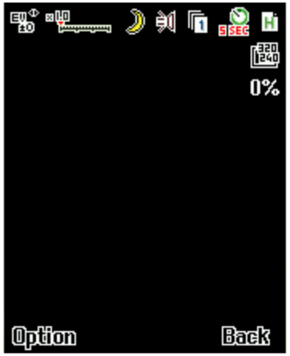

Camera硬件架构
架构1（MT6219）
LCM
Baseband
Sensor
MT6219

Slide 31
Camera硬件架构
架构2 （PAP1301）
Baseband
LCM
MT6218B
Sensor
PAP1301
Camera Backend

Slide 32
Camera硬件架构
架构3（CL712S8）
Baseband
MT6218B
LCM
Sensor
CL712S8
(Core Logic)
Camera Backend

Slide 33
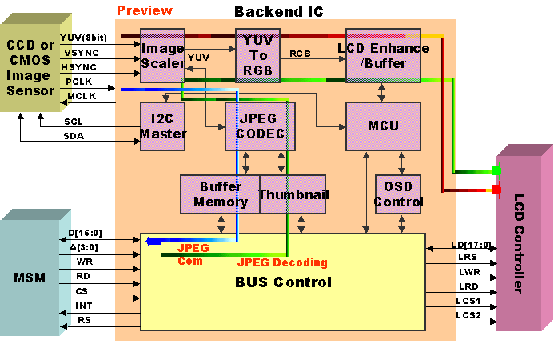
Camera硬件架构

Slide 34
Camera硬件架构
由上图可以看出手机上使用架构3来实现Camera功能的瓶颈主要在两个地方：
  Sensor采集到的原始数据传输到Backend IC的效率，这决定了帧率
  Backend IC中JPEG Codec模块编码的速度，这决定了拍照的速度
  内部的RAM空间大小，这决定了照片的最大大小

Slide 35
Camera硬件架构
一个普遍存在的问题：按下快门拍照的图片并非预览的图片，这又分为两种情况：
  问题一：拍照过程中将手机从A处移动到B处，拍到了B处的景物，并将B处的景物回显出来
  问题二：拍照过程中将手机从A处移动到B处，拍到了B处的景物，但将A处的景物回显出来

Slide 36
Sensor的原理
在分析这两个问题之前，我们必须先了解Sensor的一些知识：
  一般，Sensor可以提供几种Size的图像来供预览，比如，OV9650是一个1.3MSensor，它提供两种Preview的模式：VGA和SXGA。两者在Preview时的数据量相差大约有4倍。如果说Backend IC和LCD的刷新速度不计，Preview的帧率将相差4倍。
  Sensor提供的数据传输到Backend IC以后被转换成RGB数据，并重新做Resize，截取其中的部分或全部数据后，进行图像压缩（压缩成LCD大小preview），然后送LCD进行preview。
  Sensor向backend IC提供YUV和RGB两种信号。高端的Sensor才支持直接传输RGB信号。可以提高帧率。

Slide 37
Sensor的原理
从Sensor的角度来分析问题一：
  Sensor的数据量决定了帧率，所以我们在拍VGA照片时一般不会去采用SXGA的方式去预览。但为了提高预览帧率，我们有可能会在拍SXGA的模式下使用VGA来预览。这样，我们在Capture的时候就必须对Sensor进行VGA工作模式到SXGA模式的切换，使用0.5～1秒的时间来等待Sensor重新稳定（调节WB和EV等）是必不可少的，所以我们要丢掉SXGA预览时的前2~5帧数据。
  除了丢帧的时间，其他在切换模式时，Sensor上电的时间也也会有影响。

Slide 38
Camera硬件架构
对于刚才的这个问题，在M910的上，我们的实现方式是不管照片尺寸，始终采用百万象素来预览，这是一种比较简单可靠的方式。选择这个方案有以下几个理由：
  我们LCD选用的是京东方的CSTN屏，这限制了我们的帧率最大只能达到大约每秒10帧。Prview的高帧率是没有意义的。
  我们使用26MHz的较高频率时钟来驱动Sensor，这使得我们百万象素Preview的帧率为7.2帧/秒。这个效果和10帧/秒预览，在CSTN的LCD上没有明显差别。
  采用预览和拍照时Sensor工作于相同的模式，可以避免前面提到的两个问题。拍照时可以直接压缩preview当前帧的图像数据，快速捕捉图像。
  驱动程序的实现，简单可靠。

Slide 39
Sensor的原理
关于问题二，我没有看到过具体的驱动，但我们可以猜测其原因，我认为这并不是硬件的局限导致，而是由于编程的不合理：
  可能的情况一：拍照时，Backend截取Preview的当前帧来回显，此时Capture缺需要一个延时，这时造成了，所见非所得。
  可能的情况二：拍照时，并未写如何回显的任何代码，此时图像会定格在最后一帧图片。照片的编解码以及保存工作在后台进行，导致所见非所得。

Slide 40
拍照回显
刚才分析的问题二，产生的原因是因为拍照回显的处理不正确，下面我们看看MTK平台上M910如何实现拍照回显：
  按下Capture键→调用驱动层，送Capture命令→芯片对RGB数据进行硬件编解码，并将数据存放在内部的RAM中→Media Task层申请一个buffer来从backend的RAM拷贝数据→将拷贝到的数据送到GDI→基带芯片对JPEG照片解码，并送到Layer2层→GDI将提示信息（OSD）叠加，并送LCD_if →LCD刷屏，回显拍到的照片

Slide 41
Camera驱动程序
Camera驱动程序的编程采用查询的方式实现，通过查询CL712S8的状态寄存器来判断Camera所处的各个状态。
最初采用查询方式实现驱动的原因是PCB中使用了一个不可靠的中断的引脚。
查询方式的好处是，程序的模块化较好，编程简单，容易实现，不容易出错。缺点是不够灵活。
采用中断方式实现驱动，需要修改相应中断引脚的中断服务程序。

Slide 42
Camera驱动程序
上层对程序的逻辑控制已经非常严谨，所以驱动程序只需要配合上层程序，实现最基本的操作。

Slide 43
Camera 驱动的Porting
Porting的时候需要注意以下的一些地方：
  如何配置总线时序
  注意总线的片选和总线宽度
  配置LCD的地址
  配置时钟
  Reset的位置和时机
  Bypass模式和Camera模式的切换
  Porting需要仔细的研究电路的每一个细节
  注意每一个GPIO引脚，它们都是有特殊作用的

Slide 44
Porting
Porting工作是调试驱动程序的第一步，完成了Porting工作，驱动程序的开发就可以全面展开了。对于Camera以及Baseband芯片的熟悉程度是影响Porting进度的最主要因素。

Slide 45
MTK的背光驱动
MTK的LCD，LED及Keypad背光是专门有一块芯片来控制的，我们使用过的芯片有MT3113和MT3120。
背光芯片的工作原理是：通过控制一个GPIO给背光芯片的输入引脚送入n个脉冲，背光芯片根据所收到的脉冲的个数来控制输出给背光器件的电流，根据电流的大小背光器件显示不同的亮度。

Slide 46
MTK的背光驱动
背光驱动程序的也相对比较简单，只需要严格按照背光芯片规格书的要求给输入相应的脉冲就可以了。
需要注意的一点是，背光脉冲的间隔相当的短，如果在送脉冲的时候程序被中断，则得不到正确的背光亮度。所以在送脉冲时需要屏蔽中断。

Slide 47
LCD驱动程序
LCD驱动程序比较简单，最基本的函数只有4个，init，blockwrite，EnterSleep，ExitSleep。有了这4个基本的函数LCD就可以正常工作了。
这里要说的是LCD接口层，在Baseband中有一组控制LCD的寄存器，LCD接口层将这些寄存器的设置对底层透明（大部分），使得在进行LCD驱动程序编程时考虑的相对单纯。
LCD接口层还控制着LCD的各种状态和Camera的各种状态，这块的程序相当复杂，而且又使用了复杂的宏控制，所以程序也非常“难看”。

Slide 48
DMA 传输方式
DMA是Direct memory access的缩写，DMA的作用是提高传输速度和减轻处理器的负担。DMA分为Half size和Full size，Half size是源和目标只有一个可编程的类型，Full size是源和目标都可以编程的类型。
LCD驱动程序所使用的DMA应该是Full size的DMA方式。源地址在pixtel UI或GDI中指定，并被传到底层，目的地址在驱动程序指定，但是在LCD_if层被设置到DMA指定的寄存器中。

Slide 49
LCD驱动的DMA
LCD的Blockwrite函数使用了DMA传输方式，这又分为两种，一种是指令DMA另一种是数据DMA。
  CMD DMA是LCD指令和LCD数据都采用DMA方式传输的方式，LCD的指令被预先存储到LCD接口寄存器的一段区域中，在进行数据传输时，和数据一起被送到目标地址。6219必须采用指令DMA。
  数据DMA是仅LCD数据采用DMA传输的方式。6218可以采用指令DMA也可以采用数据DMA。
  DMA方式传输主要是满足GDI多层叠加的需求，在使用pixtel UI模式的窗口，底层LCD驱动不需要DMA支持。

Slide 50
其他的DMA
其他地方使用DMA方式传输的还有SIM,UART，USB等

Slide 51
总线设置
LCD或者Camera IC器件都是挂在基带的总线上的，总线在使用之前必须进行总线设置，如果不进行设置，可能会导致不能正常使用。
如果只是进行简单的应用，总线的设置并不复杂，只需要设置一些读写信号的周期，占和空的大小即可。如何设置总线的时序，由外围设备的硬件特性决定。

Slide 52
GPIO设置
GPIO也是在驱动编程时经常要控制的部分，这里简单的讲一下如何配置GPIO端口。
首先，GPIO端口一般都是一个可复用的端口，一个GPIO端口还可能复用如PWM，CLOCK等功能。首先你使用GPIO时必须将其配置成GPIO工作模式。
然后还要配置GPIO的传输方向，信号是送给baseband还是送给外设。
配置完这些以后，就可以去使用一个GPIO了。

Slide 53
PWM的应用
因为PWM和背光部分的程序有些关系，所以这里也简单的提一下。
PWM端口是一个可控输出信号频率和占空比的端口。
PWM可以设置两个参数，一个是时钟的频率(Hz)，另一个是占空比(x%)。可以通过设置这两个参数来随意定制各种信号。

Slide 54
谢 谢！

